Slide 1

INTERCULTURA E SCUOLA
NELL’ERA DEI SOCIAL NETWORK
Convegno 2014

Slide 2
Attività dedicate ai ragazzi adolescenti d’origine straniera

Slide 3
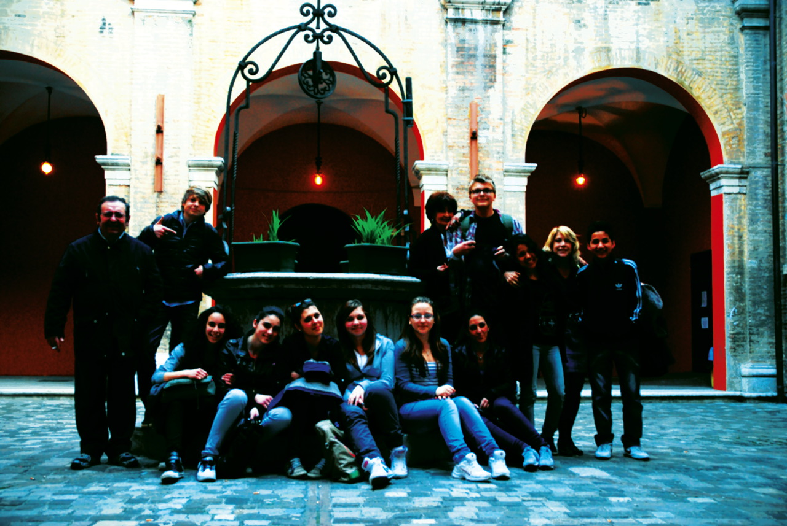
Sostegno allo studio e potenziamento linguistico “Patto scuola per l’integrazione: la scuola come laboratorio dell’intercultura”

Slide 4
Dall’a.s. 2011/12 al 2013/14 Distretto Nord e Sud

Slide 5
Focus distrettuale attività di sostegno allo studio e potenziamento linguistico a.s. 2013/2014
Distretto Nord
Distretto Sud
52 ragazzi coinvolti nella singola fase progettuale
15 ragazzi coinvolti nella singola fase progettuale
52
15

Slide 6
Nazionalità coinvolte
Ucraina, Albania, Marocco, Perù, Cina, Moldavia, Russia, Kirghizistan, Costa D’Avorio, Bangladesh, Colombia, Brasile, Tunisia, Egitto, Romania, Sri Lanka, Filippine etc.

Slide 7
Interventi capillari sul territorio
Rimini
Centro
Riccione
Morciano Di Romagna
Viserba
Santarcangelo Di Romagna

Slide 8
Analisi distrettuale
Distretto Nord
Distretto Sud
Ottimo rapporto con le scuole
Comunicazione /attivazione veloce del servizio
Buon riscontro da parte delle famiglie
Forte fidelizzazione al servizio
Evidente crescita del “passa parola”
Equipe di volontari, operatori, insegnanti ed educatori stabile, costantemente formata e ben funzionale
Buon rapporto con le scuole
Comunicazione/attivazione del servizio da velocizzare
Buon riscontro da parte delle famiglie
Crescita del “passa parola”
Equipe di volontari, operatori, insegnanti ed educatori in fase di sviluppo

Slide 9
Fasi progettuali (coinvolgimento ragazzi d’origine straniera sino alla II superiore)
Invio modulistica progetto
Stipula patto formativo con le scuole
Studio delle necessità
Avvio fasi in risposta al bisogno (servizio di pronto soccorso con mediazione linguistico-culturale, corsi L2, sostegno allo studio e potenziamento linguistico)
Costruzione di percorsi ad hoc in collaborazione con coordinatori di classe, funzione strumentale all’intercultura e famiglie/tutori
Analisi dei progressi in itinere e valorizzazione del lavoro svolto, in accordo con consigli di classe
Potenziamento life skills con attività integrative
Utilizzo di materiale semplificato
Attività di socializzazione e conoscenza del territorio
Accompagnamento sino alla fine del percorso annuale e sostegno estivo per recupero debiti scolastici
Attività di pre-scuola

Slide 10
La forza dei volontari
I grandi numeri

Slide 11
Il volontariato nel progetto a.s. 2013/2014 (distretti Nord e Sud)
284 ore di sostegno allo studio e potenziamento linguistico
27 volontari
1.464 ore di volontariato

Slide 12
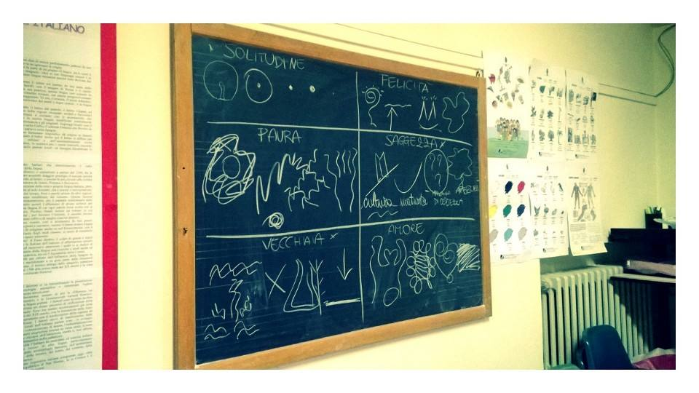
Formazione continua per una sempre maggiore qualificazione

Slide 13
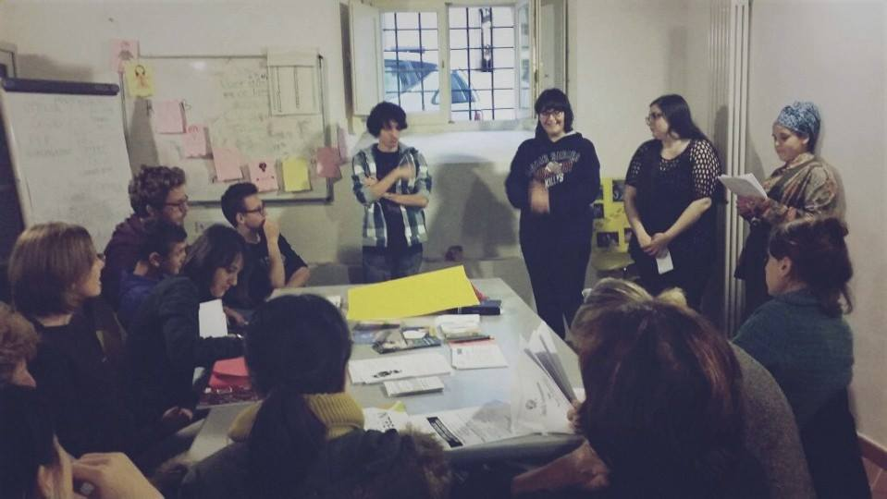
Attenzione e impegno per la formazione dei volontari
Volontari
Volontari in servizio civile
Educatori alla pari

Slide 14
Laboratori
e collaborazioni

Slide 15
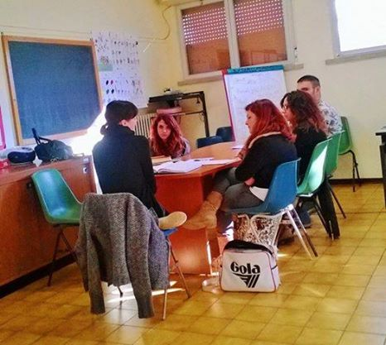
Progetto EducArci
Formazione e inserimento di educatori alla pari
Attraverso gli strumenti offerti da:
antropologia culturale, mediazione dei conflitti, insegnamento italiano L2, didattica e metodologia, strategie di laboratorio, semplificazione dei testi , rete antidiscriminazione etc.

Slide 16
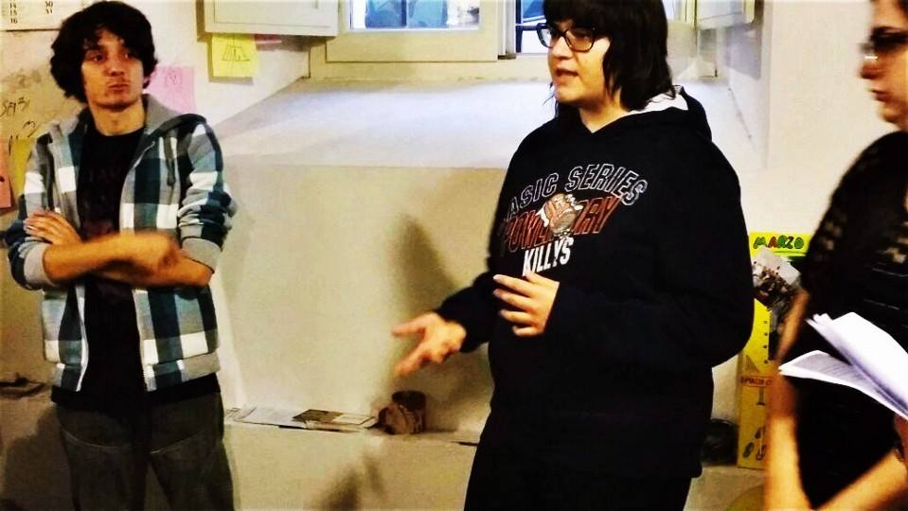
Attività di sensibilizzazione
I peer educators e la giornata mondiale per i diritti dell’infanzia e dell’adolescenza 2014

Slide 17
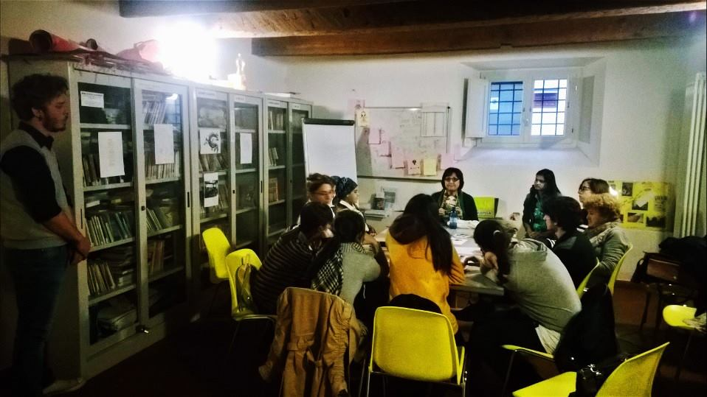
Attività di sensibilizzazione
La giornata Internazionale contro ogni forma di violenza sulle donne 2014
Incontro con un’esperta dell’Associazione Rompi Il Silenzio

Slide 18
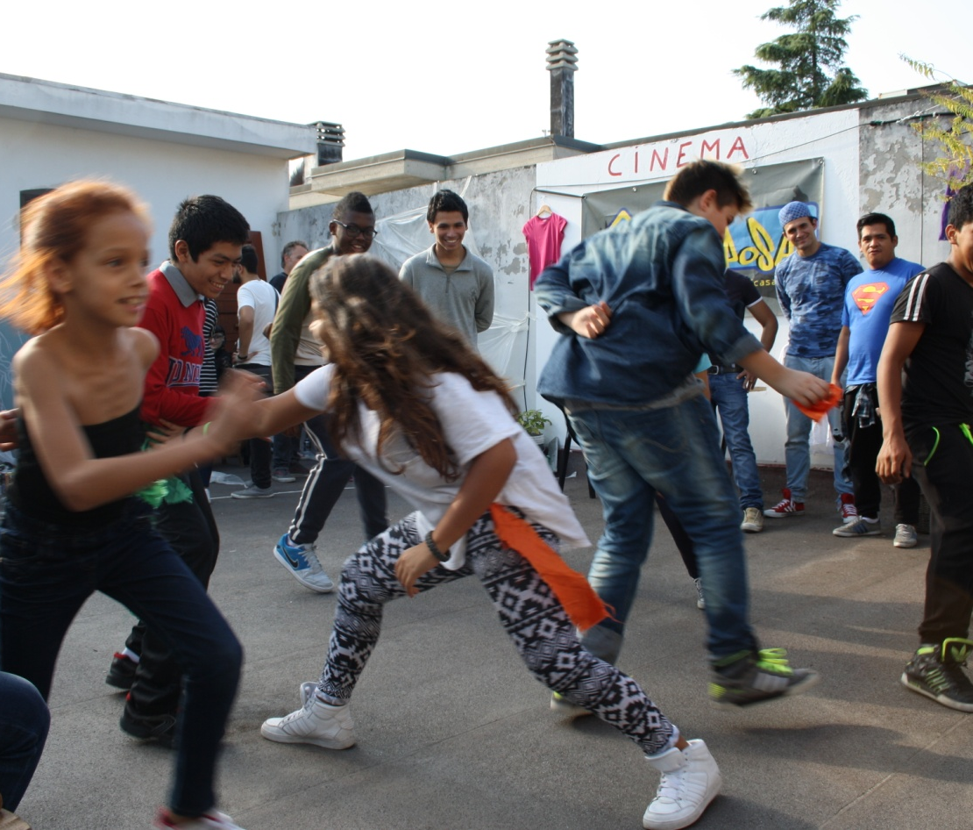
Op.E.N. Opportunità per Esperienze Nuove
con:
Nawras
RM25
IPF
Casa Pomposa
Arci Rimini
Arcobaleno
Centro 21
…

Slide 19

In collaborazione con la Rete TogethER
Progetto di sensibilizzazione sul problema delle mutilazioni genitali femminili
Laboratori di antropologia culturale presso Scienze Umane
Valgimigli
Rimini

Slide 20
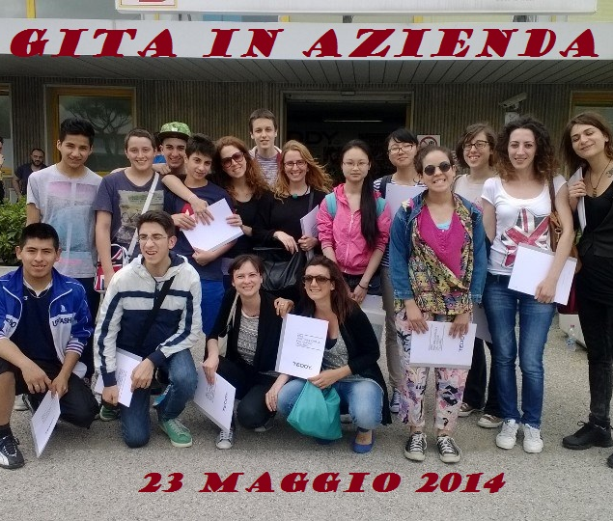
“Avanti Tutti!” progetto in collaborazione con Volontarimini
Il mondo del lavoro, le strade possibili per i giovani, le tutele, i contratti.
Andiamo a vedere come è fatta un’azienda del territorio!

Slide 21
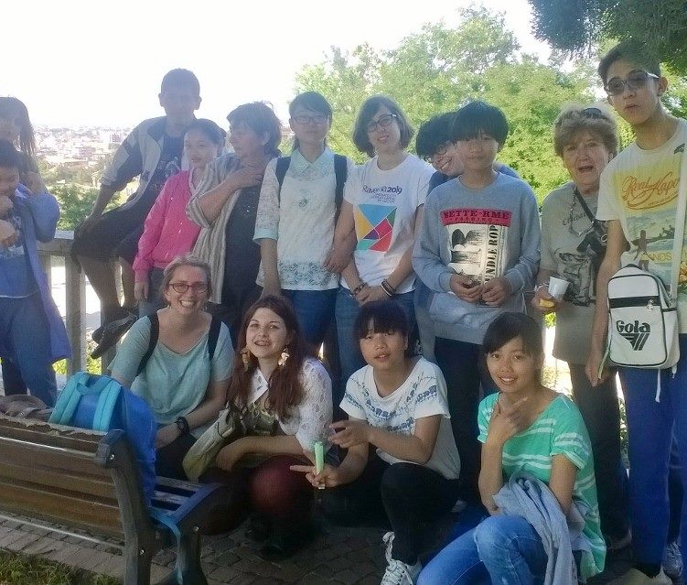
Gita al Museo degli Sguardi
I ragazzi dei gruppi di sostegno allo studio diventano le guide del museo

Slide 22
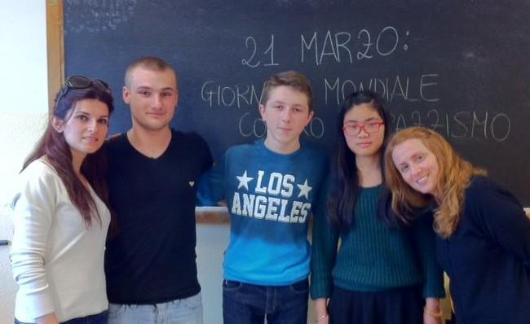
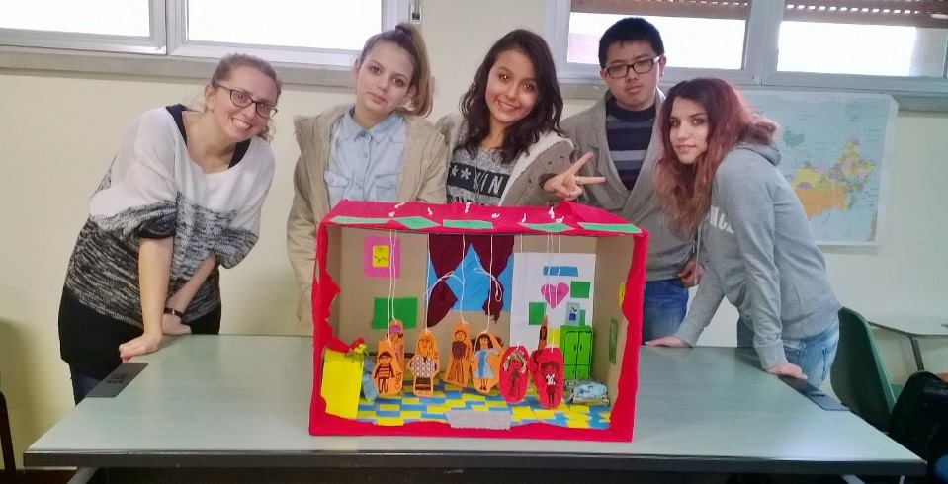
Giornata mondiale contro il razzismo laboratori 2014: “Casa dolce casa”
Riccione
Morciano Di Romagna

Slide 23
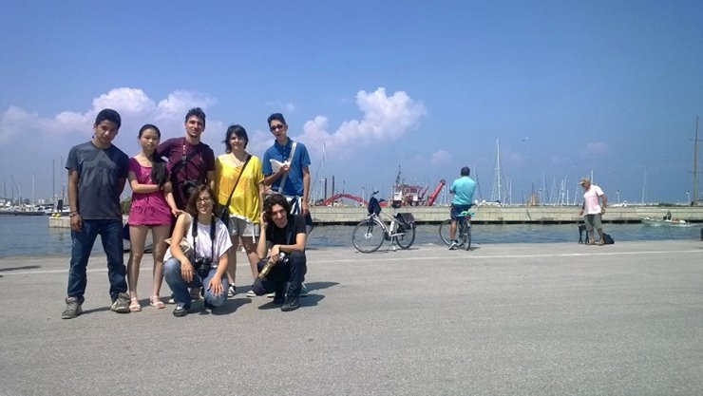
Laboratorio “Io S-guardo” (Associazione Arcobaleno e Associazione Itaca
Incontri fotografici per conoscersi e per gettare uno
s-guardo sul futuro

Slide 24
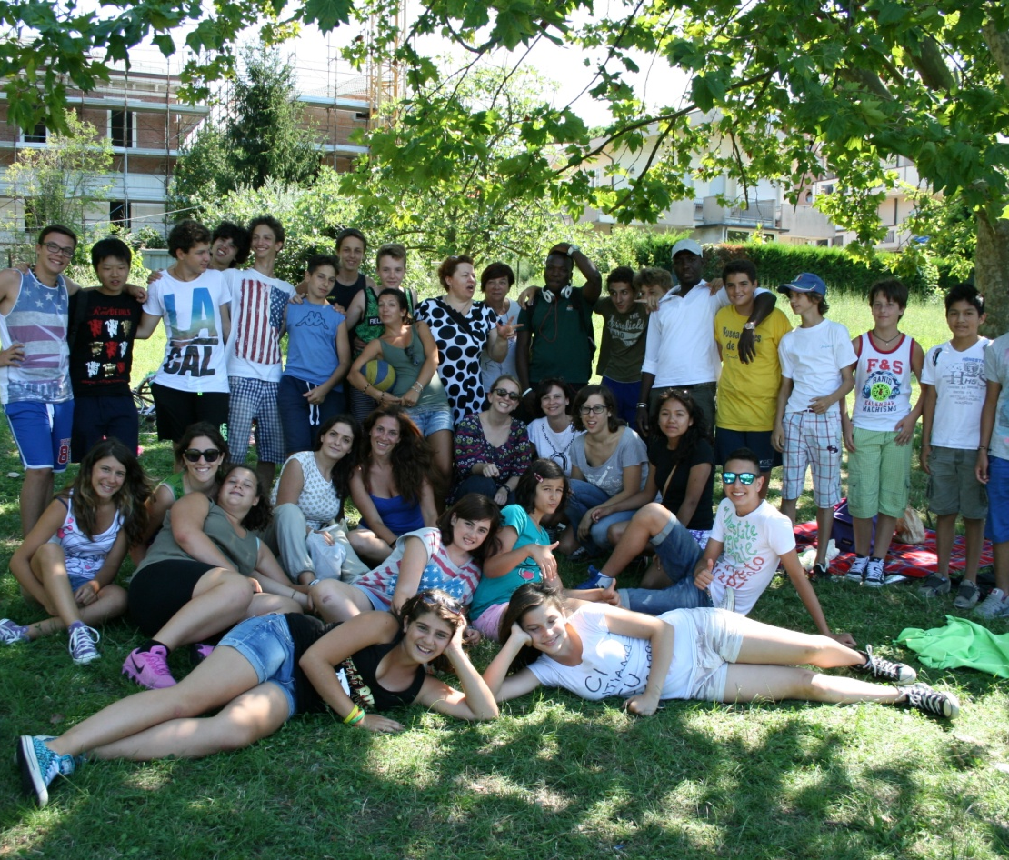
Biblioteca vivente e pranzo interculturale
Insieme ad altre realtà territoriali e alle scuole:
contro i pregiudizi ,
verso l’interculturalità

Slide 25

Associazione Arcobaleno: antenna e sportello della Rete Antidiscriminazione ER

Slide 26

Grazie per aver partecipato a questa bella storia
I lavori continuano

